Slide 1

Track de carreira Yasmin Carvalho
07/2023 – 12/2024
Mentores: Rodrigo Sposito - Raphael Grzybowski

Slide 2
Certificações e badges
Badges obtidos e pipeline

Slide 3




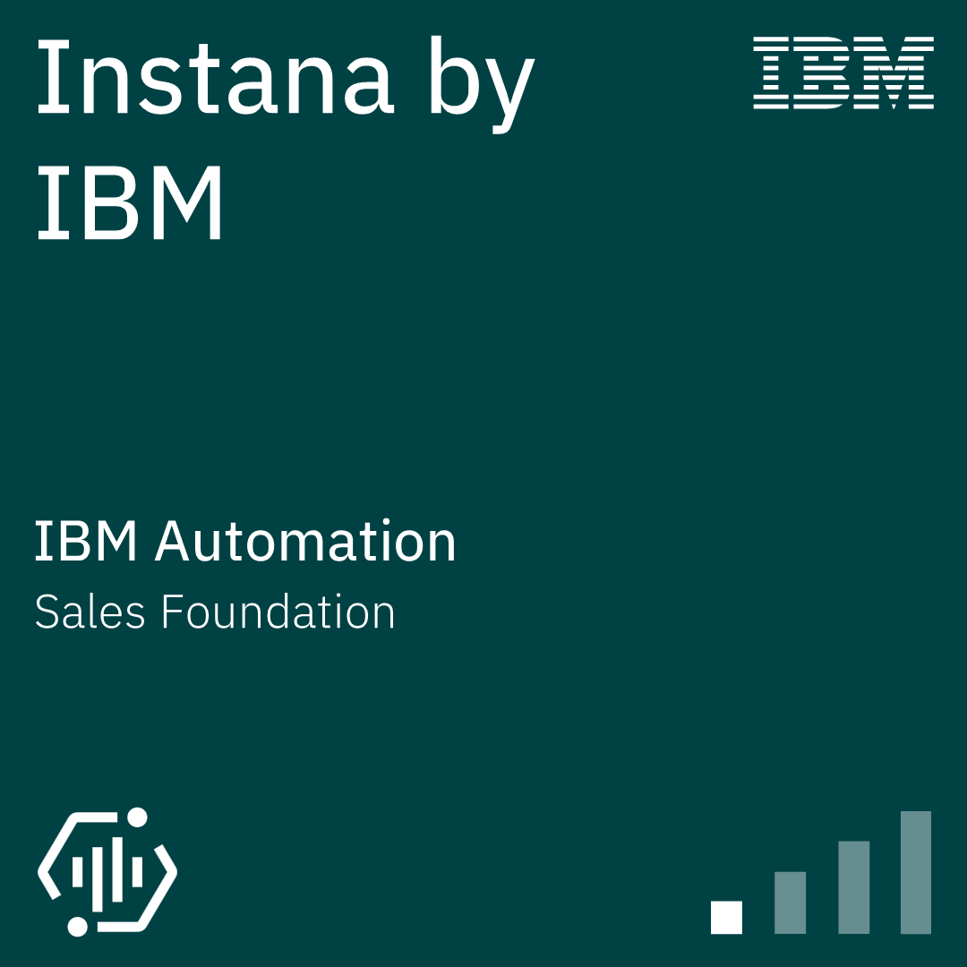




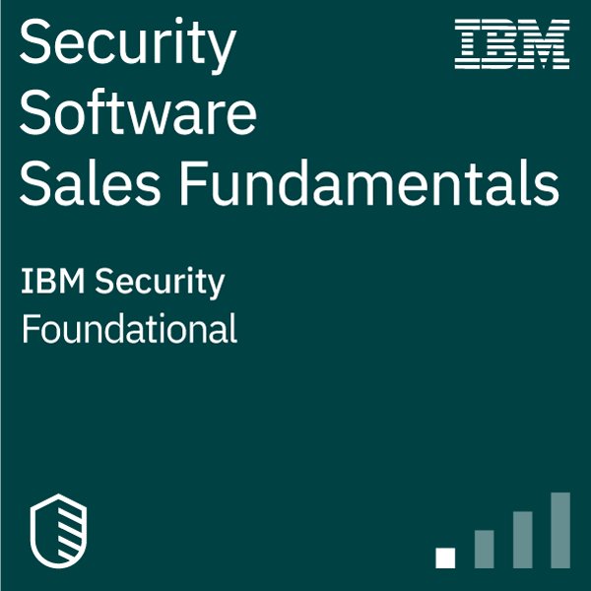




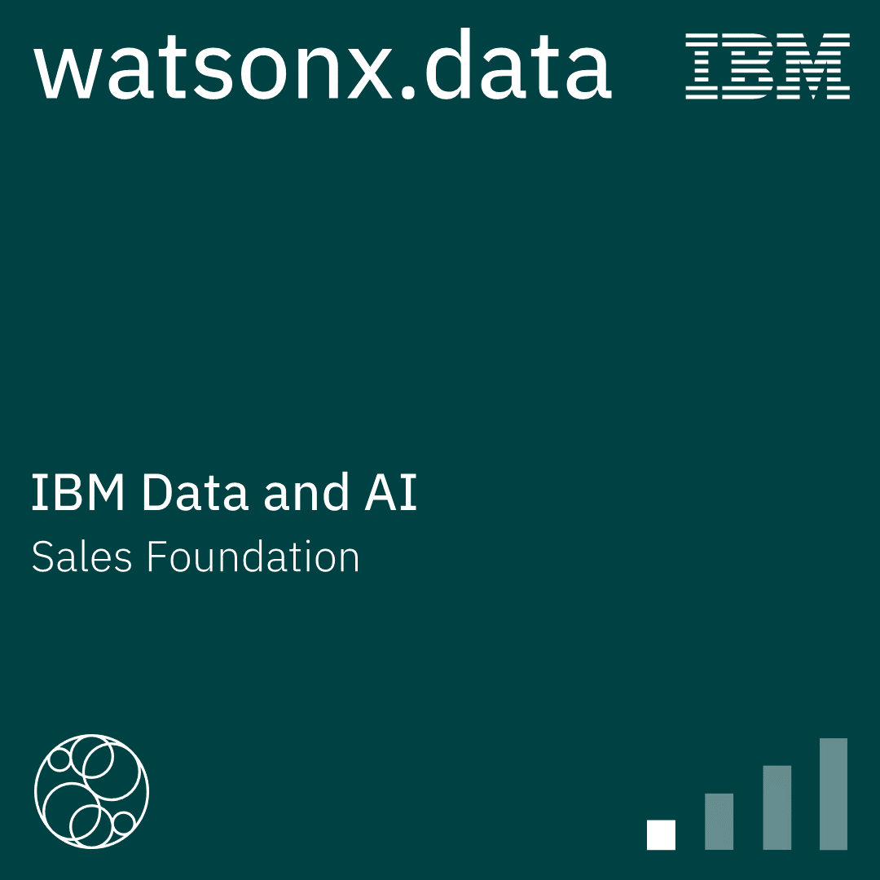
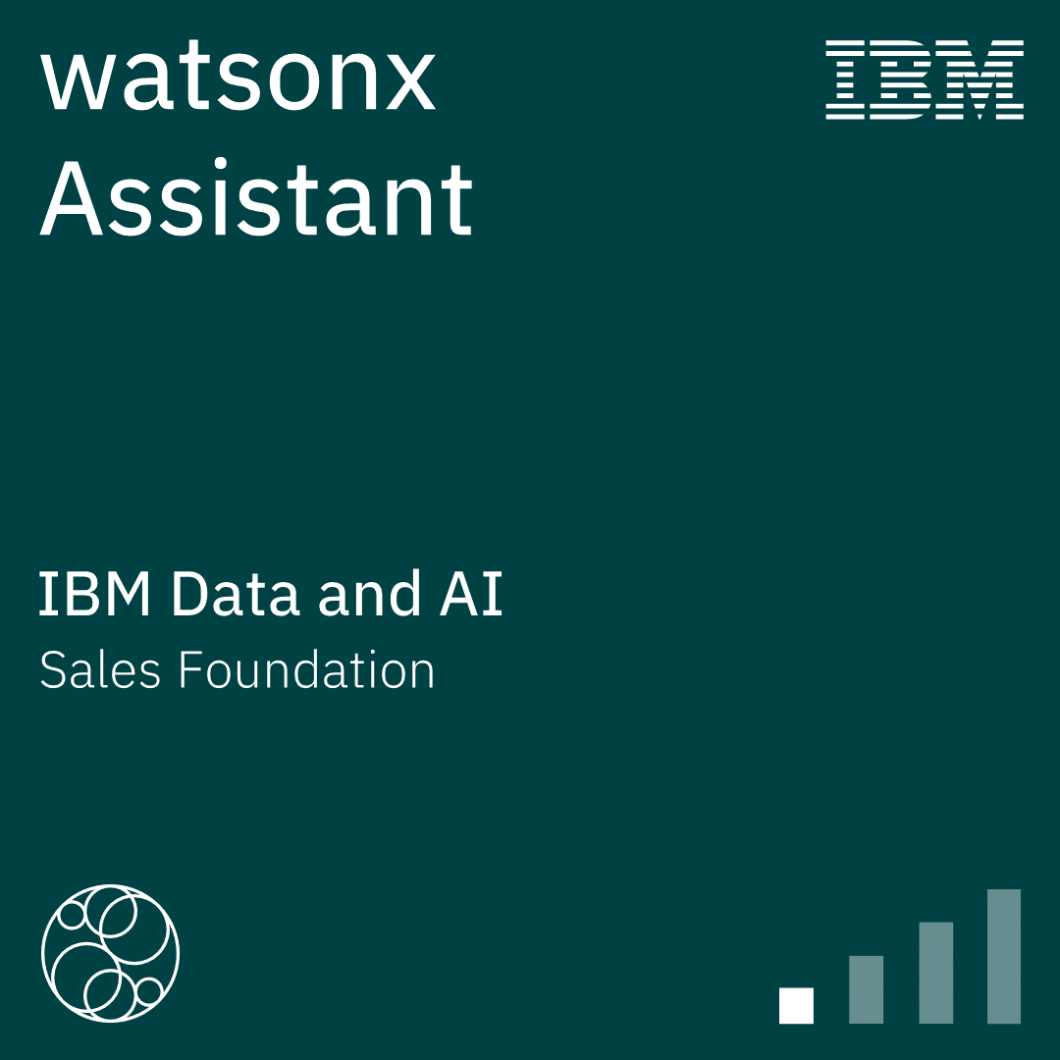
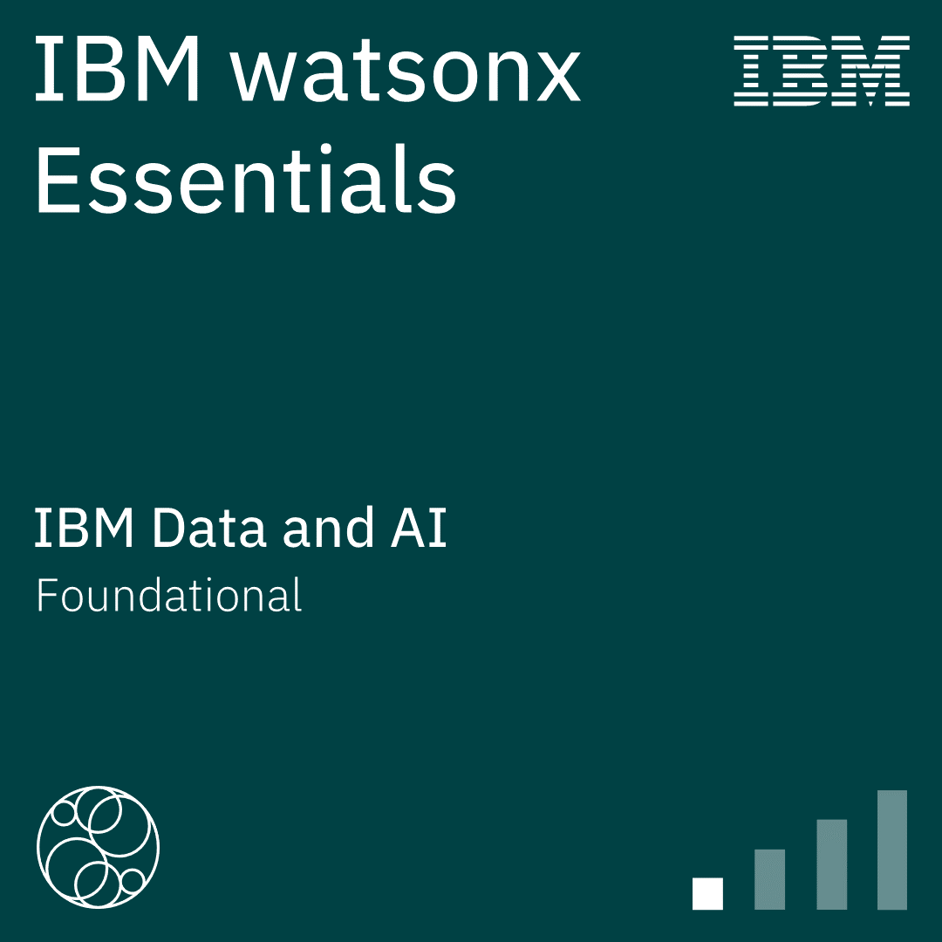
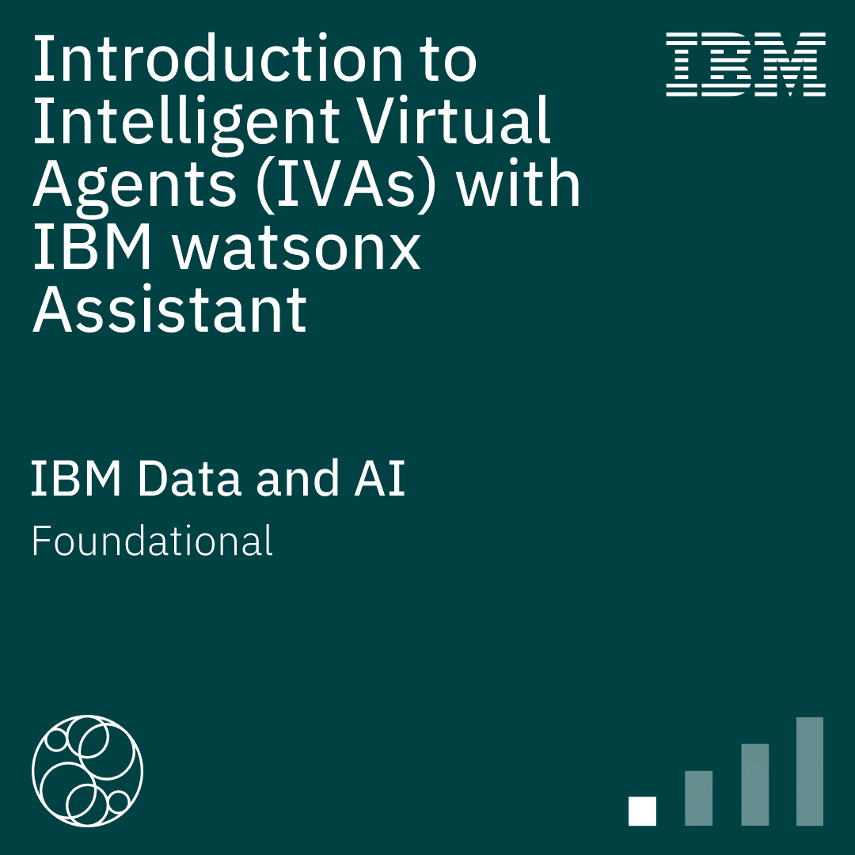
Certificações e badges obtidos

Slide 4
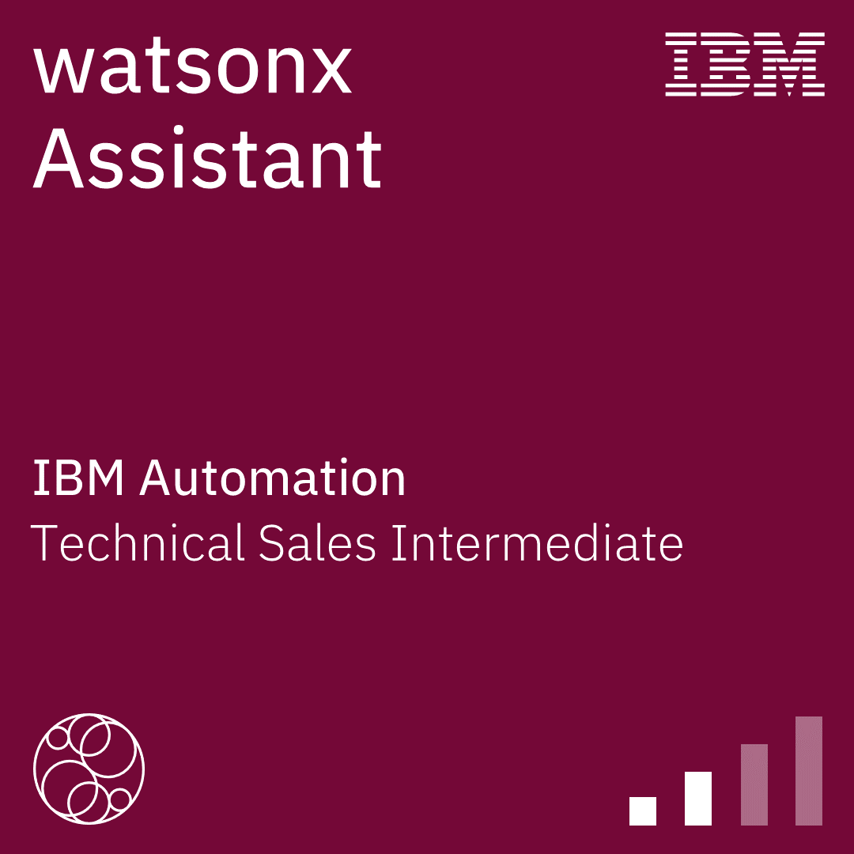
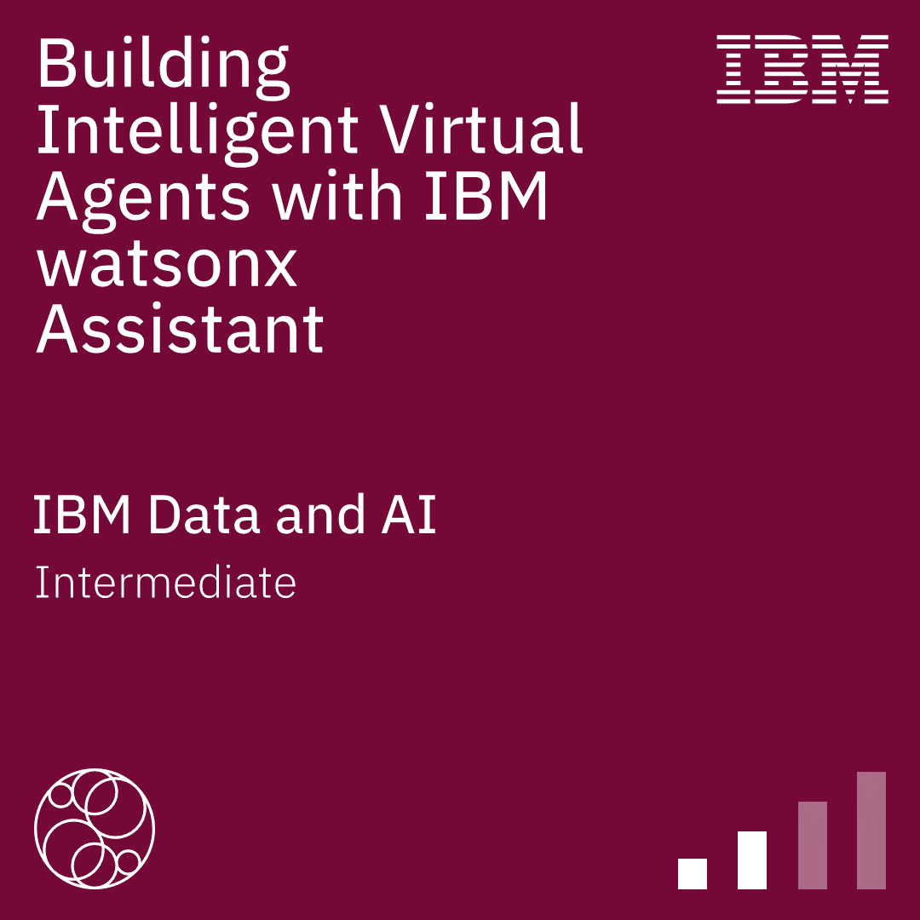
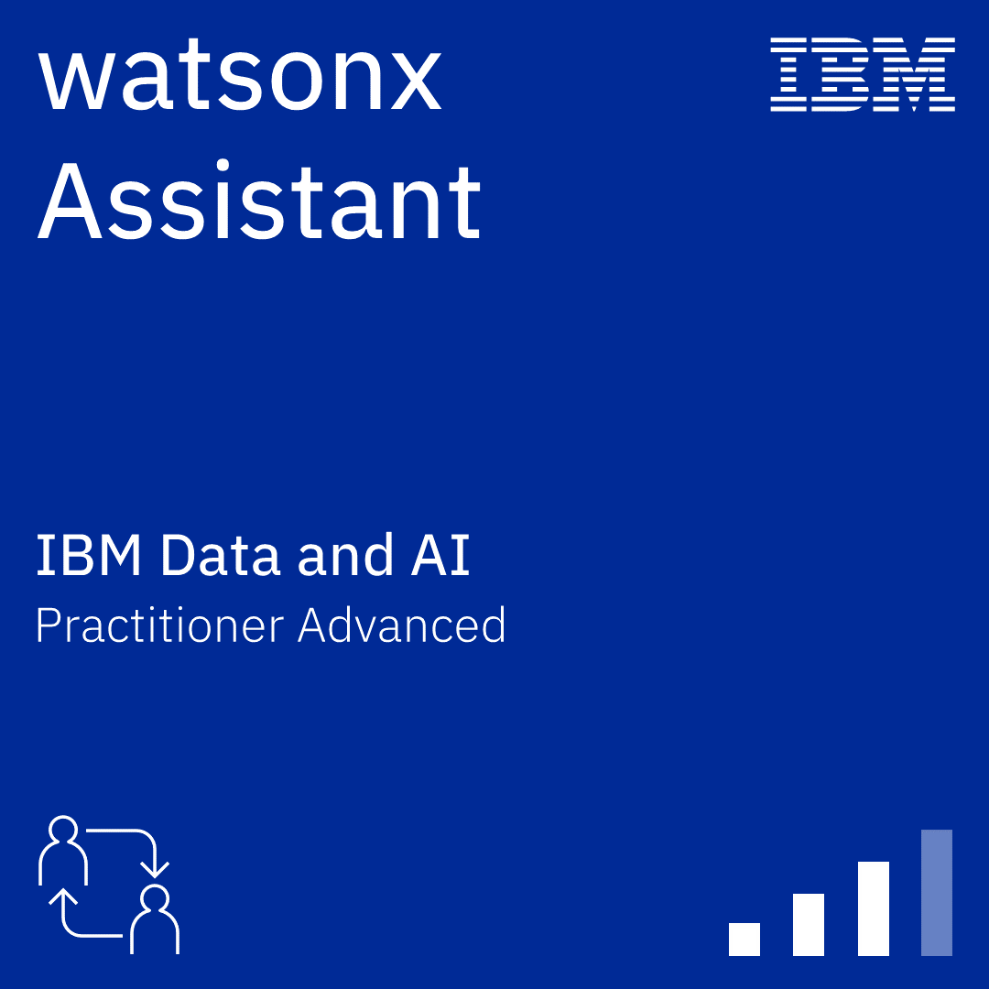
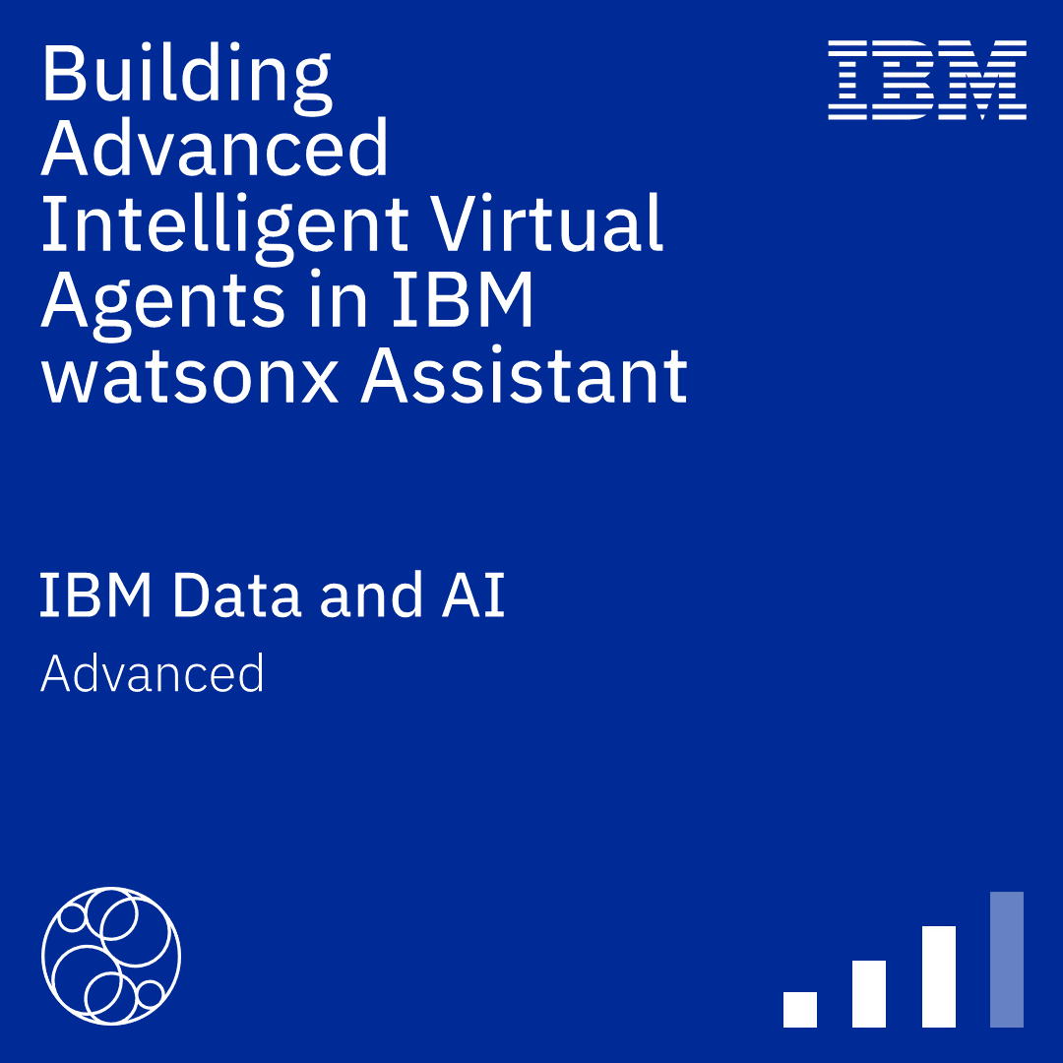
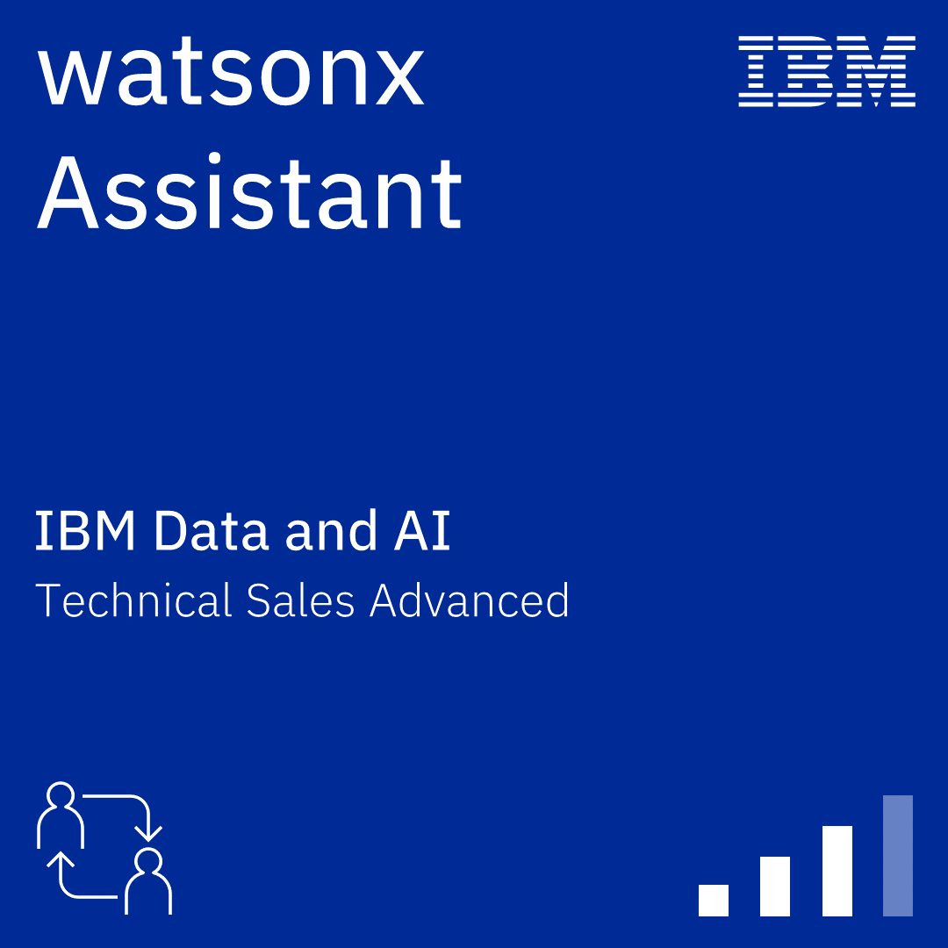
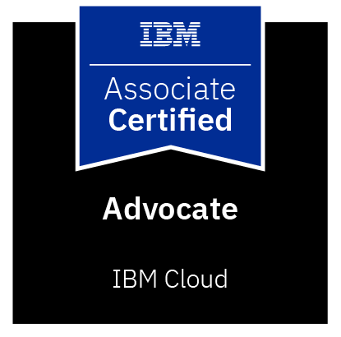
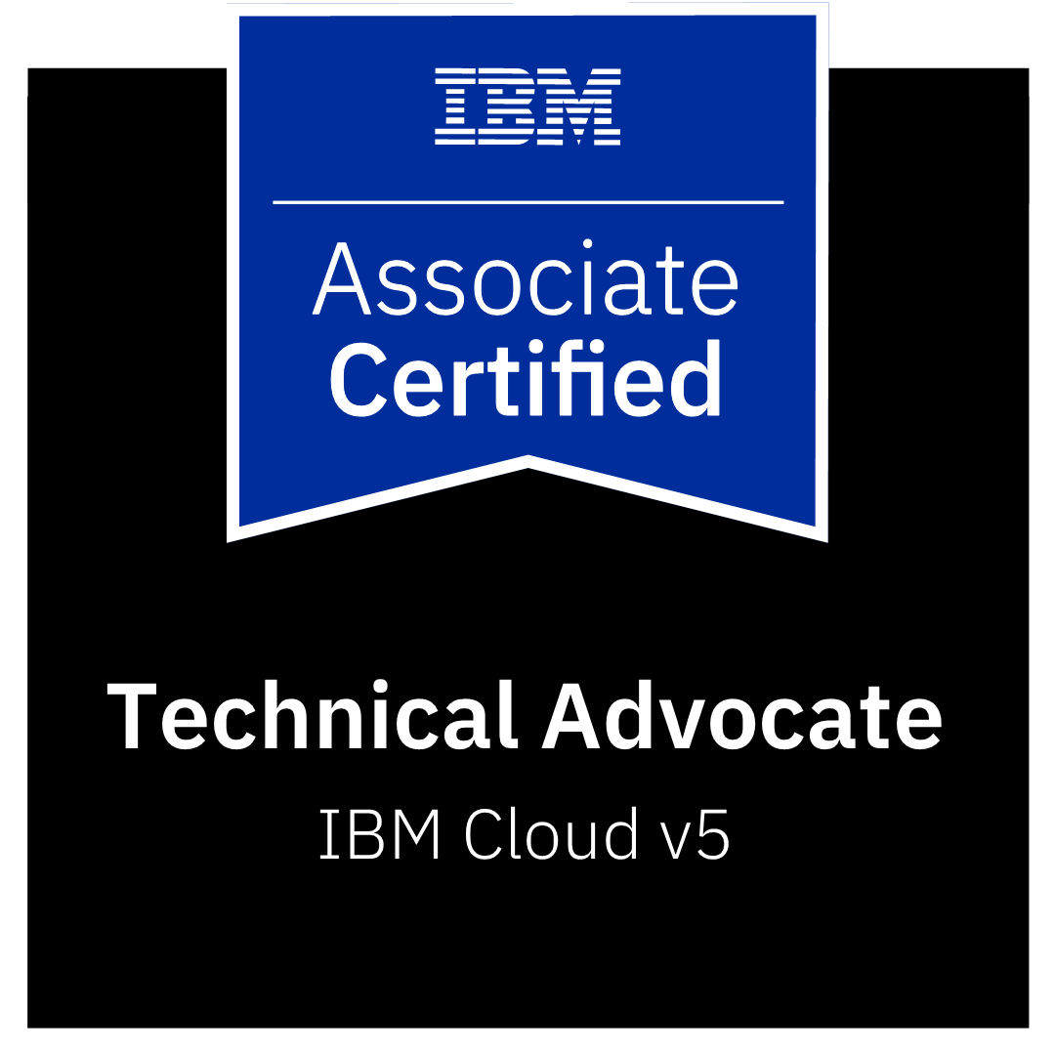
Pipeline de certificações e badges

Slide 5
Trabalhos realizados
Avanços no estágio

Slide 6
Criação de novos assets
Ei, você sabia… - Dicas quinzenais para auxiliar o time no dia a dia
BETO – asset para auxiliar o time na criação do BETO (história de como ocorreu a implementação dos casos que trabalham)
Z Learning Path (First steps) – O Learning Path se tornou obrigatório
Passo a passo de como utilizar o Passport Advantage & IBM Support para clientes
Workshop UBA – Worshop para cliente sobre o aplicativo UBA do Qradar SIEM

Slide 7
Feedbacks

Slide 8
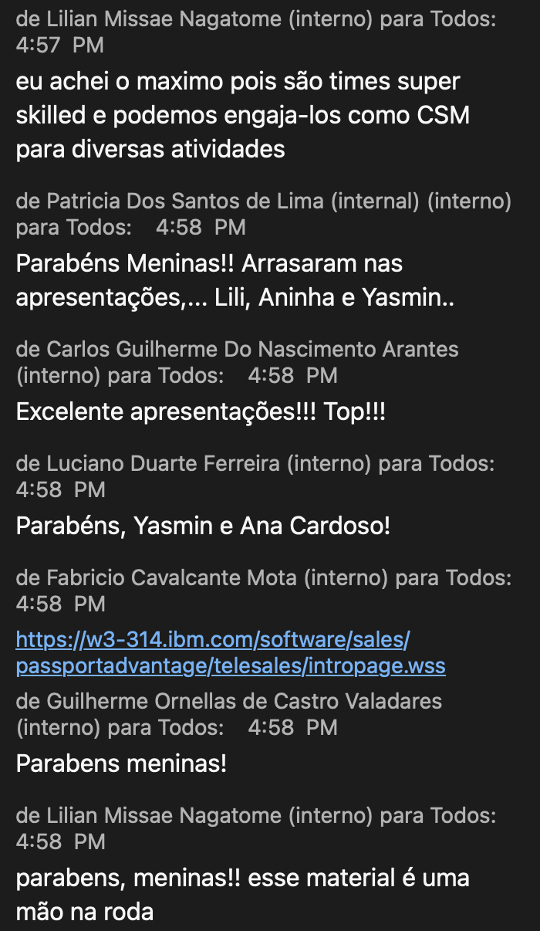
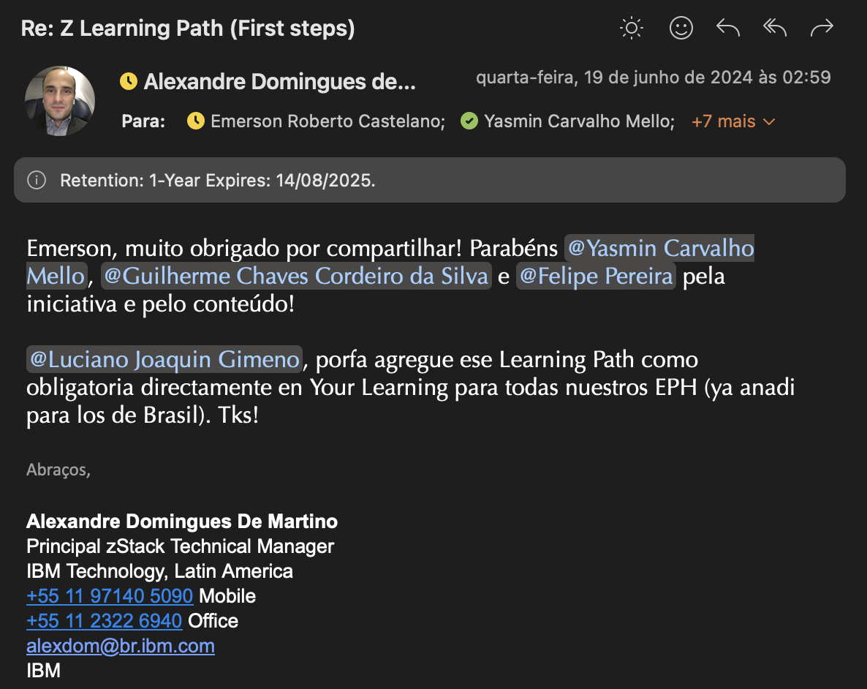
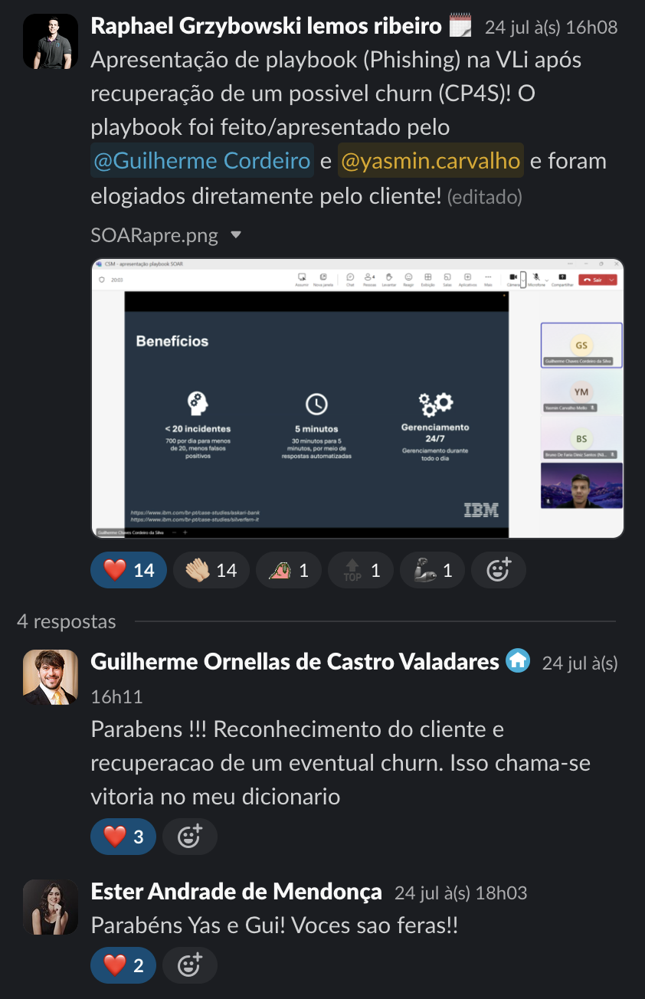
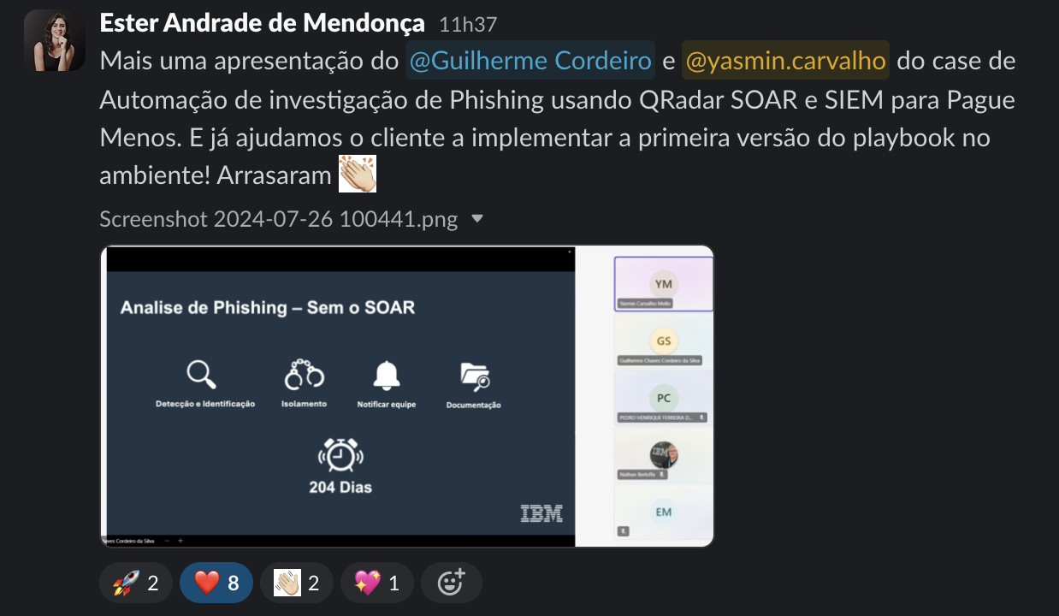

Slide 9
